Slide 1
中央氣象局資料爬取
Mark Hsu

Slide 2
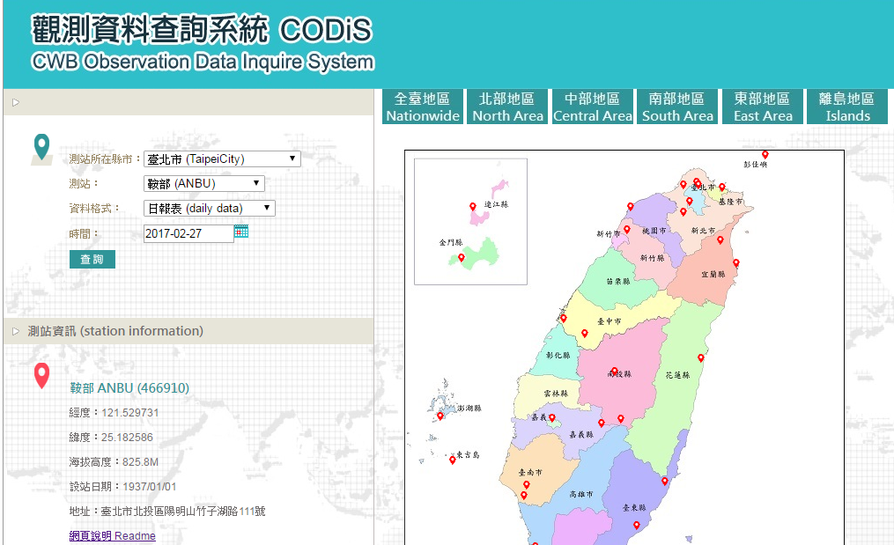
資料來源
觀測資料查詢系統 – http://e-service.cwb.gov.tw/HistoryDataQuery/index.jsp

Slide 3
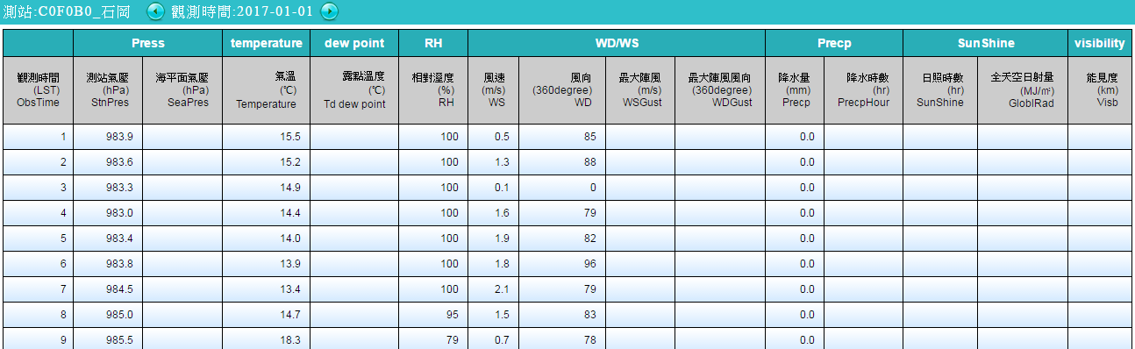
取得方法
取得資料內容，透過此網址：http://e-service.cwb.gov.tw/HistoryDataQuery/DayDataController.do?command=viewMain&station=C0F0B0&stname=%25E7%259F%25B3%25E5%25B2%25A1&datepicker=2017-01-01

Slide 4
測站資訊
取得測站詳細資訊，透過此網址：http://e-service.cwb.gov.tw/HistoryDataQuery/QueryDataController.do?command=doQueryStation&station_no=A1AC50

Slide 5
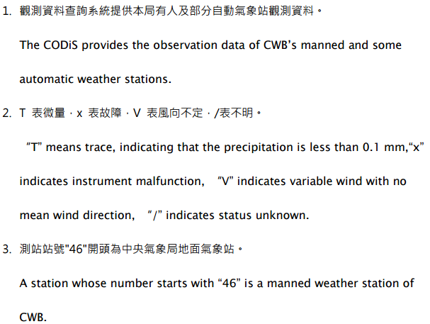
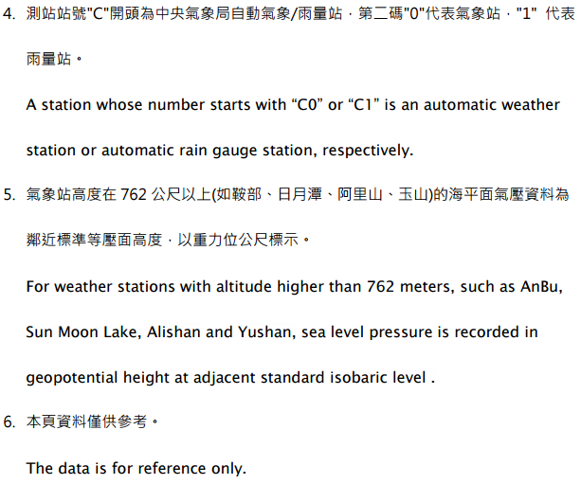
網站說明http://e-service.cwb.gov.tw/HistoryDataQuery/downloads/Readme.pdf

Slide 6
Reference
URL Parse - https://docs.python.org/3/library/urllib.parse.html#parsing-ascii-encoded-bytes
CSV - http://swaywang.blogspot.tw/2012/05/pythoncsv.html

